Slide 1
LQVH
TRUYỆN: CẬU BÉ TÍCH CHU
Giáo viên: Thạch Lan Hương

Slide 2
BÀI HÁT CHÁU YÊU BÀ
https://www.youtube.com/watch?v=-ALjYf_ArVI

Slide 3

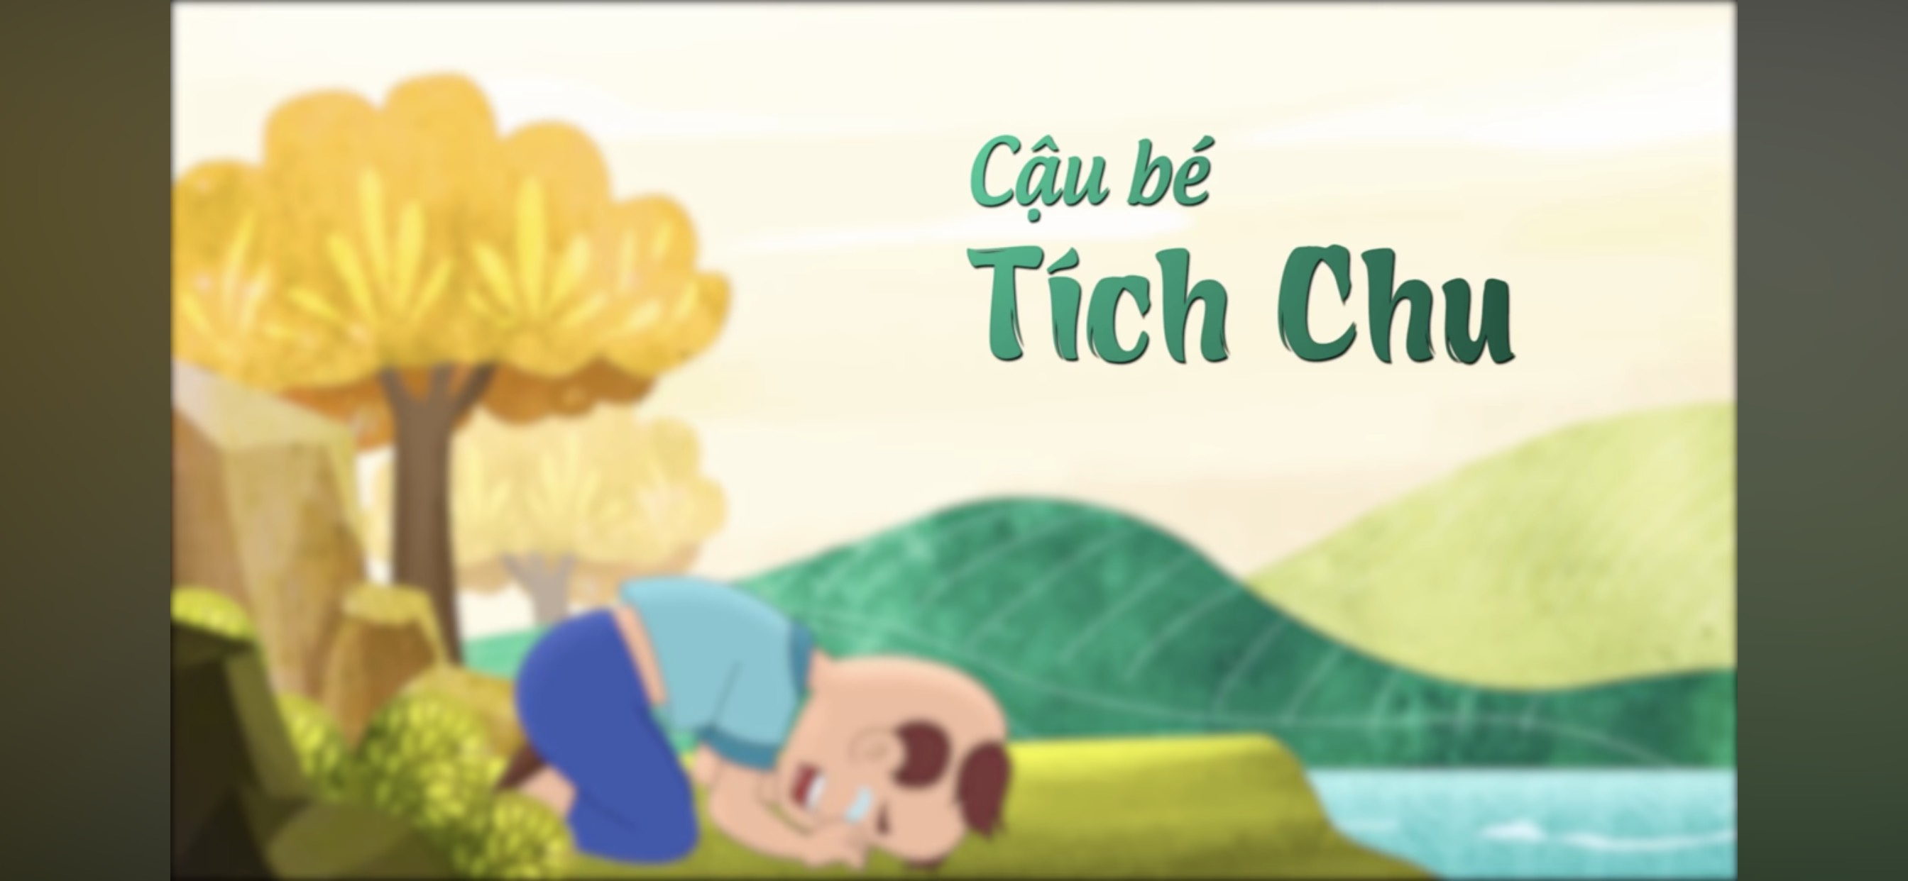
Table of contents
01
02
03
04
Library
Importance
You can describe the topic of the section here
You can describe the topic of the section here
Benefits
Activities
You can describe the topic of the section here
You can describe the topic of the section here

Slide 4
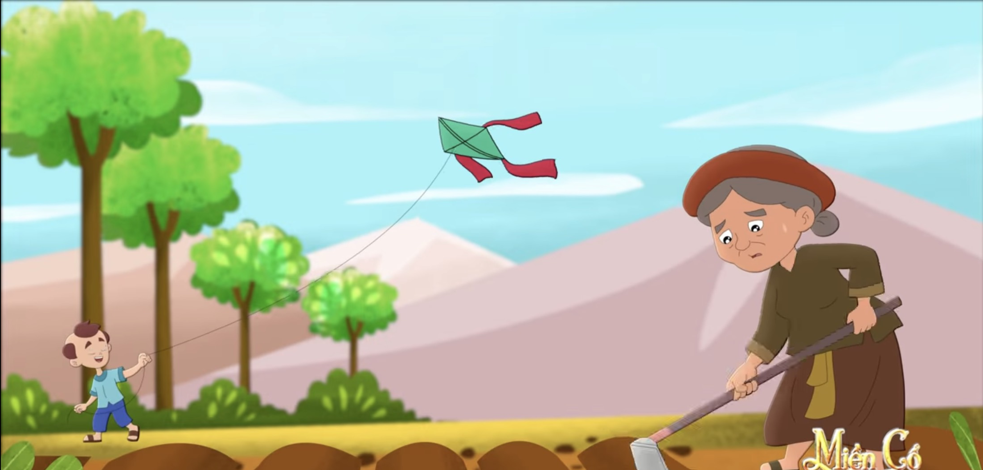
Table of contents
01
02
03
04
Ngày xưa, có một bạn tên là Tích Chu. Bố mẹ Tích Chu mất sớm, Tích Chu ở với bà.
Hàng ngày bà phải làm việc quần quật kiếm tiền nuôi Tích Chu, có thức gì ngon bà cũng dành cho Tích Chu. Ban đêm, khi Tích Chu ngủ thì bà thức quạt.
Library
Importance
You can describe the topic of the section here
You can describe the topic of the section here
Benefits
Activities
You can describe the topic of the section here
You can describe the topic of the section here

Slide 5
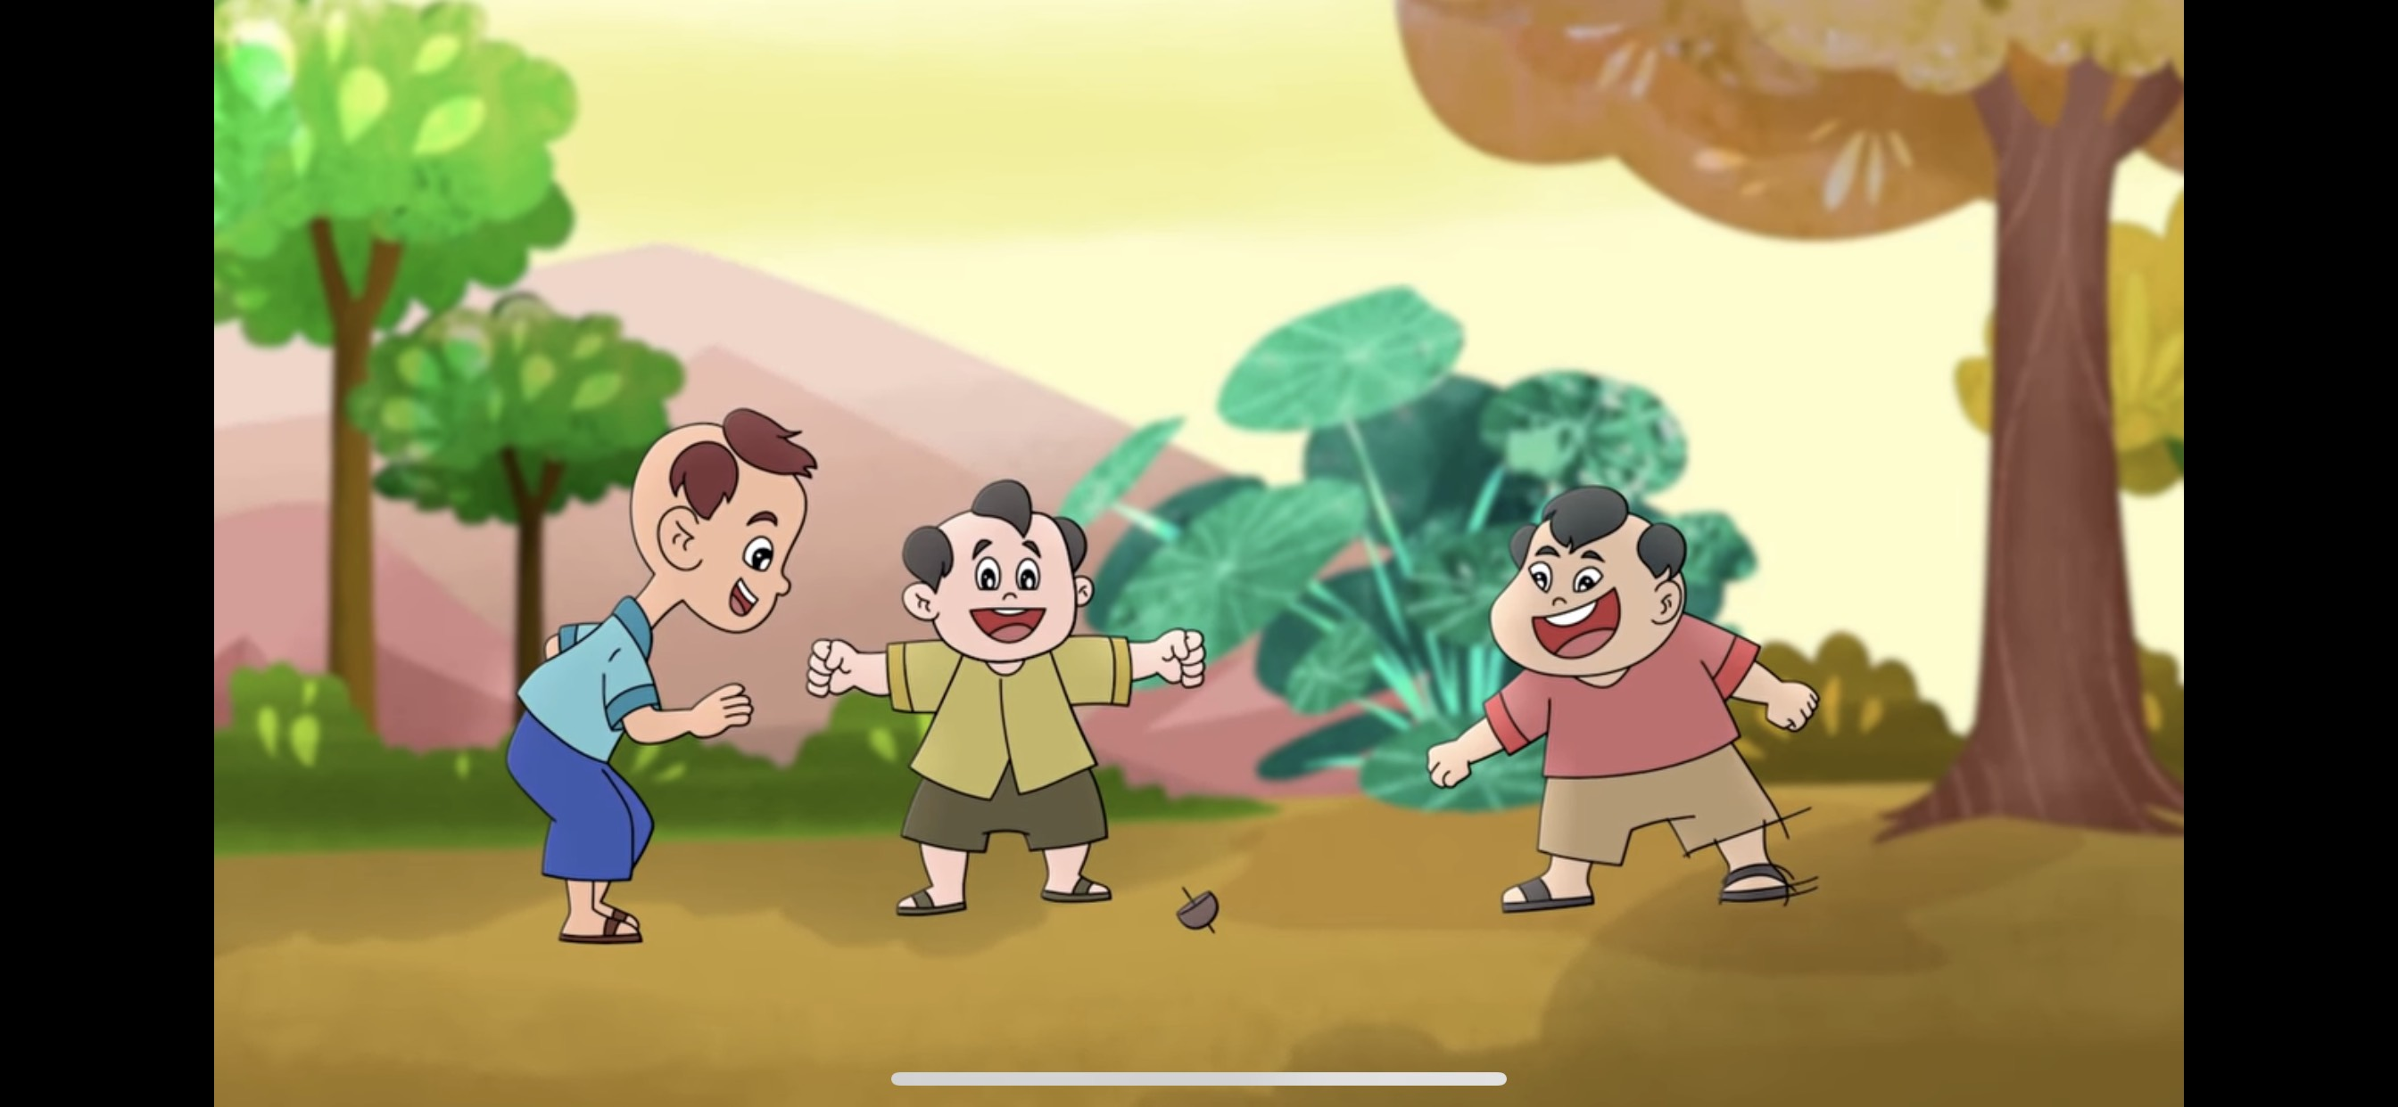
Table of contents
01
02
03
04
Thế nhưng lớn lên, Tích Chu lại chẳng thương bà. Bà thì suốt ngày làm việc vất vả, còn Tích Chu suốt ngày rong chơi
Library
Importance
You can describe the topic of the section here
You can describe the topic of the section here
Benefits
Activities
You can describe the topic of the section here
You can describe the topic of the section here

Slide 6
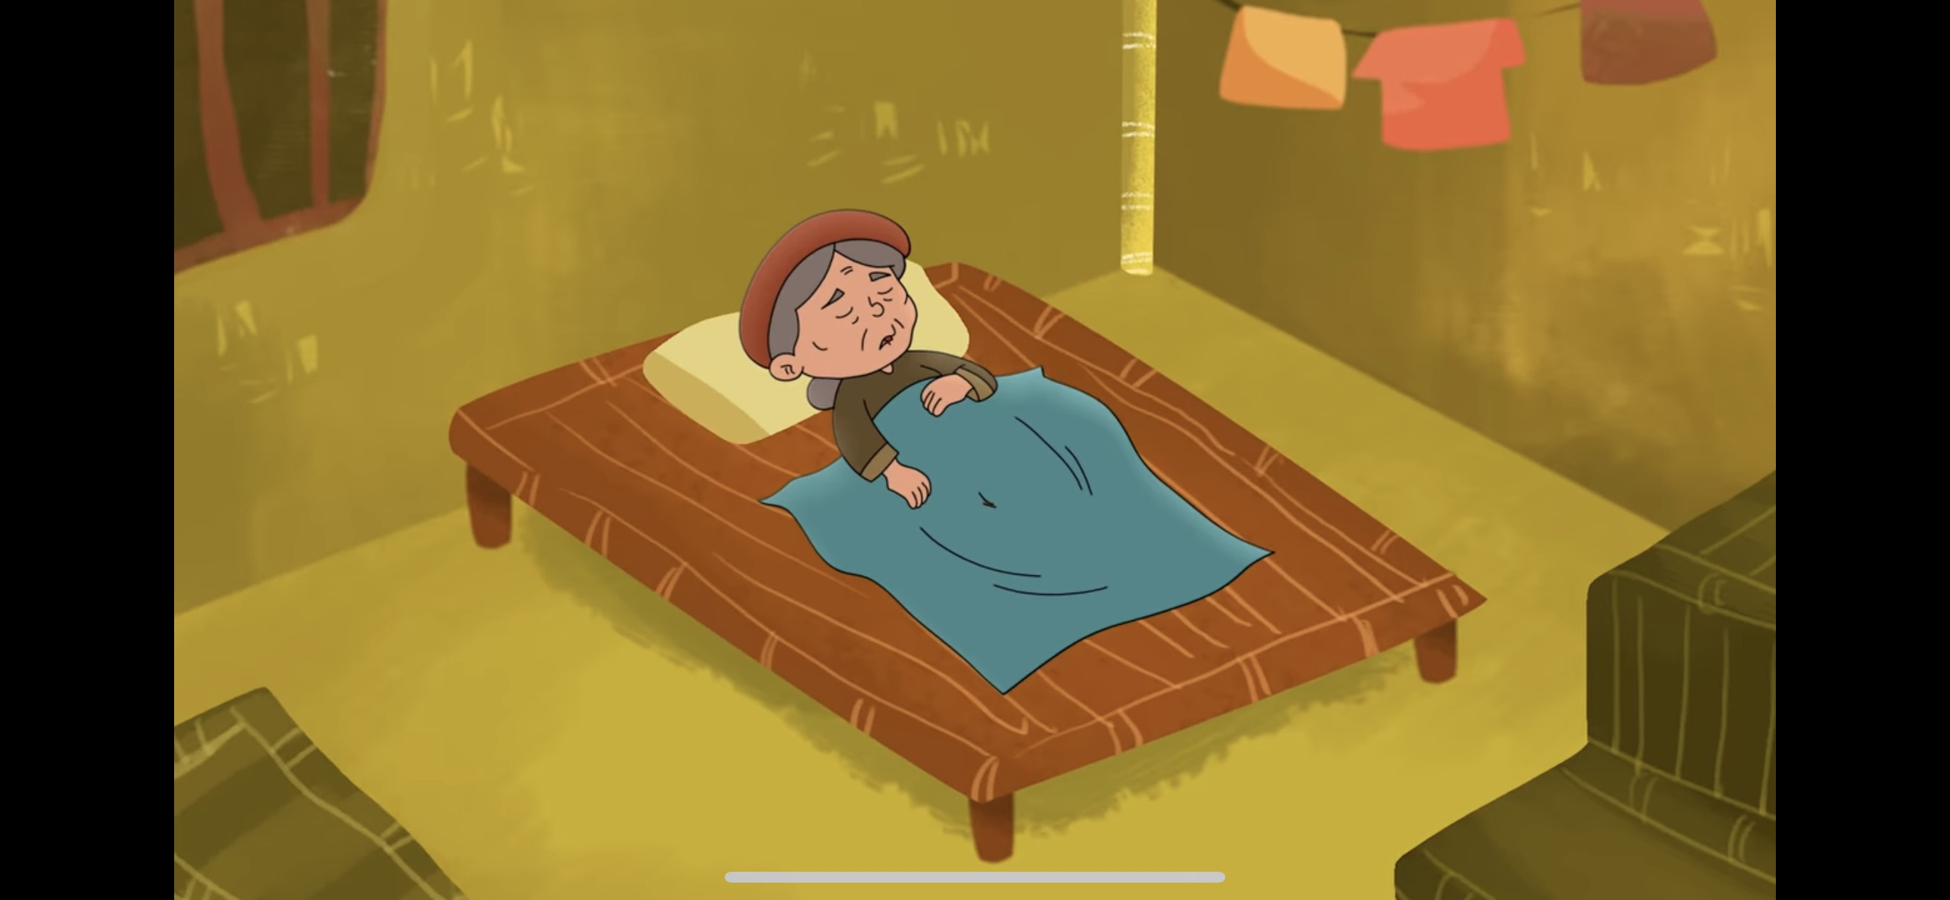
What is a library?
Vì làm việc vất vả, ăn uống lại kham khổ nên bà bị ốm. Bà lên cơn sốt nhưng chẳng ai trông nom. Bà khát nước quá đành gọi:
– Tích Chu ơi, cho bà ngụm nước. Bà khát khô cổ rồi!
Bà gọi một lần, hai lần…rồi ba lần nhưng vẫn không thấy Tích Chu đáp lại.
Do you know what helps you make your point crystal clear? Lists like this one:
They’re simple
You can organize your ideas clearly
You’ll never forget to buy milk!
And the most important thing: the audience won’t miss the point of your presentation

Slide 7
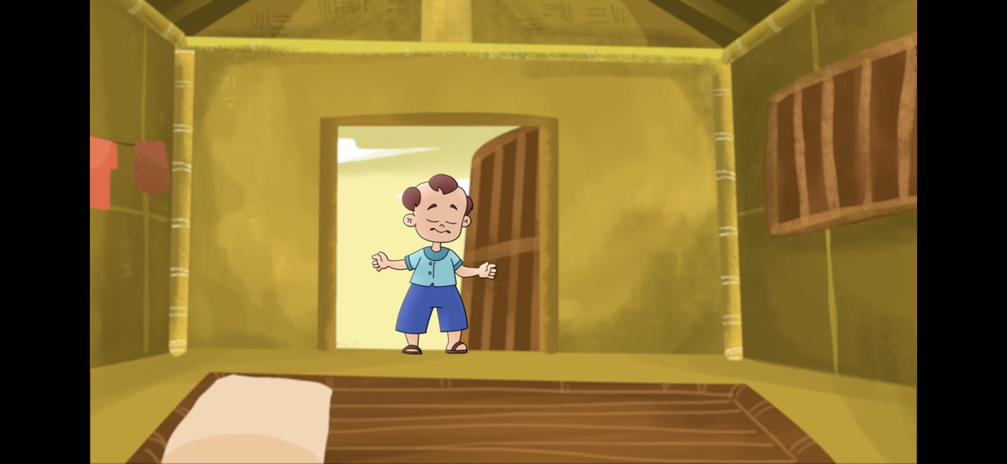
01.
Library
Mãi sau Tích Chu thấy đói mới chạy về nhà kiếm cái ăn. Tích Chu ngạc nhiên hết sức thấy bà biến thành chim và vỗ cánh bay lên trời.
You can enter a subtitle here if you need it

Slide 8
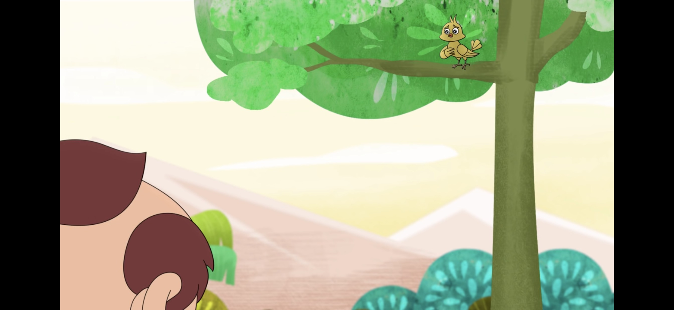
Why is important to visit a library?
Tích Chu hoảng quá kêu lên:
– Bà ơi! Bà đi đâu? Bà ở lại với cháu. Cháu sẽ mang nước cho bà, bà ơi!
Mercury is the closest planet to the Sun and the smallest one in the entire Solar System. This planet's name has nothing to do with the liquid metal, since Mercury was named after the Roman messenger god. Its temperatures aren't as terribly hot as that planet's
Mercury takes a little more than 58 days to complete its rotation, so try to imagine how long days must be there! Since the temperatures are so extreme, albeit not as extreme as in Venus, Mercury has been deemed to be non-habitable for humans
– Cúc cu … cu! Cúc … cu cu! Chậm mất rồi cháu ạ, bà khát quá không thể chịu nổi phải hóa thành chim để bay đi kiếm nước. Bà đi đây, bà không về nữa đâu!

Slide 9
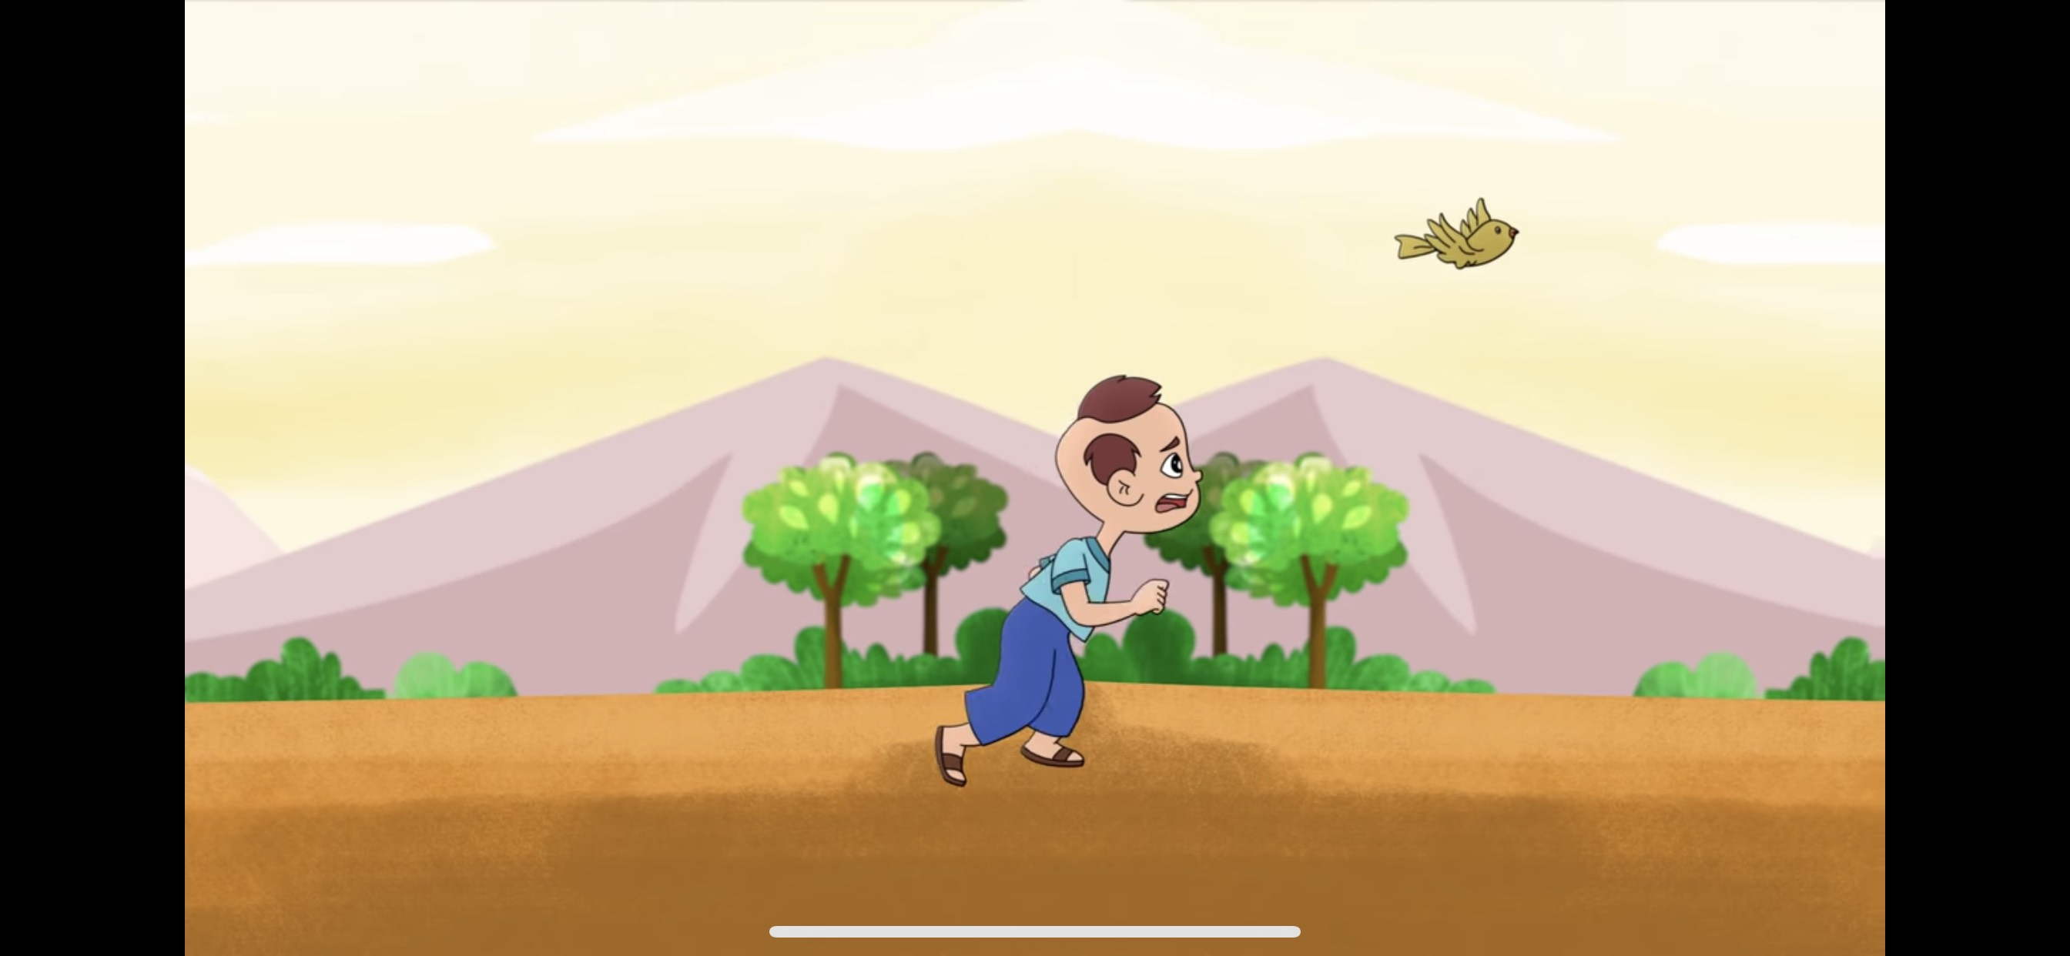
More about libraries
Nói rồi chim vỗ cánh bay đi. Tích Chu hoảng quá chạy theo bà, cứ nhằm theo hướng chim bay mà chạy.
Mercury
Venus
Mercury is the closest planet to the Sun and the smallest one in the Solar System—it’s only a bit larger than the Moon
Venus has a beautiful name and is the second planet from the Sun. It’s hot and has a poisonous atmosphere

Slide 10
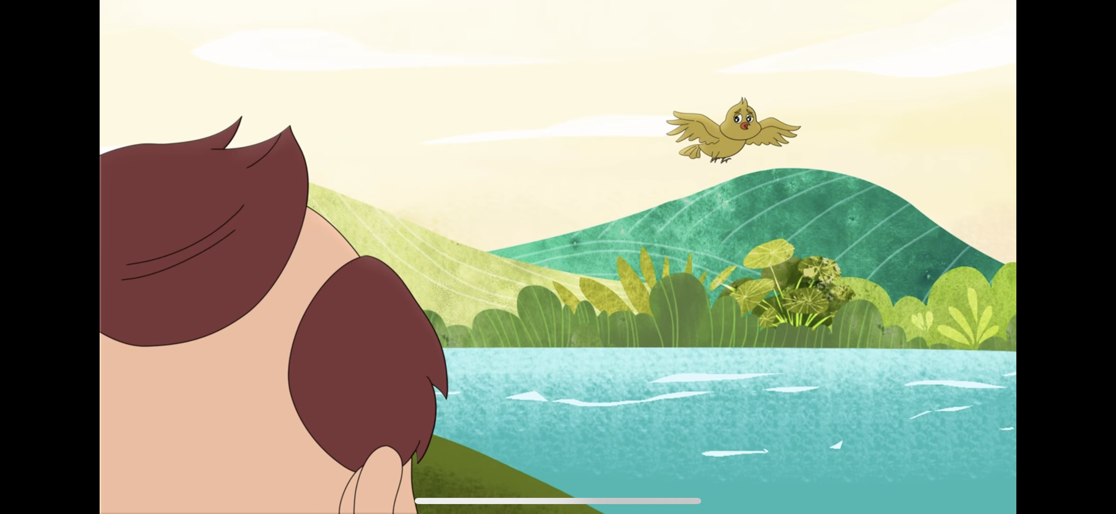
What not to do in the library
Cuối cùng Tích Chu gặp chim đang uống nước ở một dòng suối mát. Tích Chu gọi:
– Bà ơi! Bà trở về với cháu đi. Cháu sẽ đi lấy nước cho bà, cháu sẽ giúp đỡ bà, cháu sẽ không làm bà buồn nữa!
– Cúc …cu…cu, muộn quá rồi cháu ơi! Bà không trở lại được nữa đâu!
Mercury
Venus
Mars
Mercury is the closest planet to the Sun and the smallest of them all
Venus has a beautiful name and is the second planet from the Sun
Despite being red, Mars is actually a cold place. It’s full of iron oxide dust
Nghe chim nói, Tích Chu òa khóc, Tích Chu thương bà và hối hận.

Slide 11
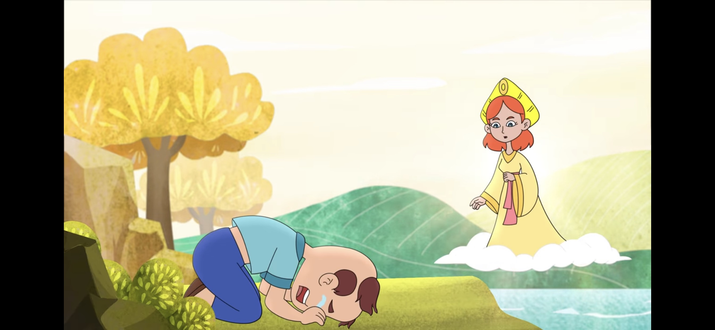
How a library works
Giữa lúc đó, có một bà tiên hiện ra, bà bảo Tích Chu:
– Nếu cháu muốn bà trở lại thành người thì cháu phải đi lấy nước suối Tiên cho bà cháu uống. Đường lên suối Tiên xa lắm, cháu có đi được không?
Mars
Venus
Mars is actually a very cold place
Venus has extremely high temperatures
Jupiter
Saturn
Nghe bà Tiên nói, Tích Chu mừng rỡ vô cùng, vội vàng hỏi đường đến suối Tiên, rồi chẳng một phút chần chừ, Tích Chu hăng hái đi ngay.
Jupiter is the biggest planet of them all
Saturn is a gas giant and has several rings

Slide 12
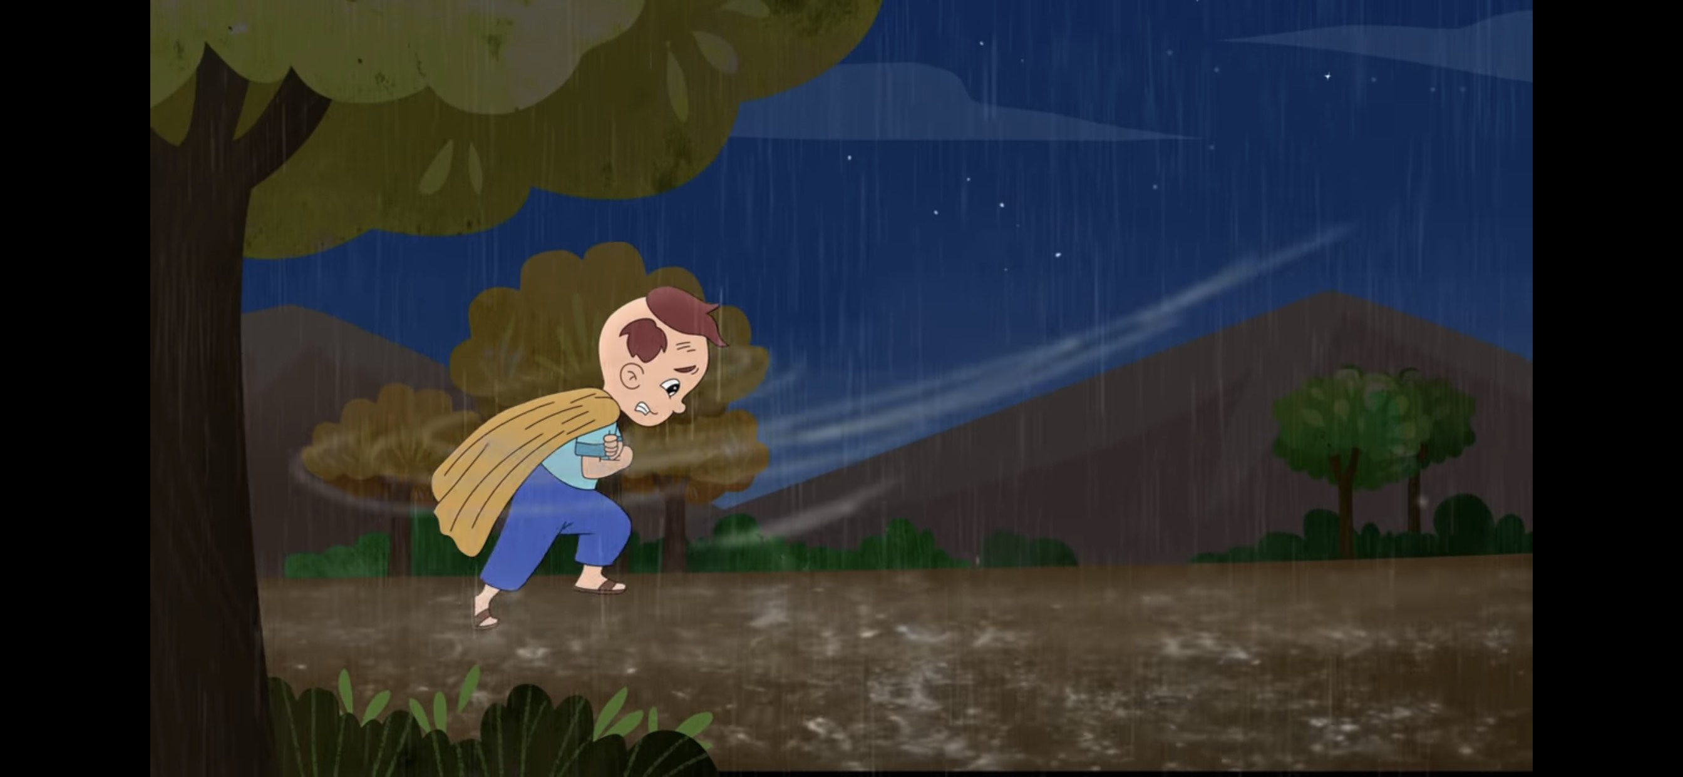
How a library works
Trải qua nhiều ngày đêm lặn lội trên đường, vượt qua rất nhiều nguy hiểm, cuối cùng Tích Chu đã lấy được nước suối mang về cho bà uống
Mars
Venus
Mars is actually a very cold place
Venus has extremely high temperatures
Jupiter
Saturn
Jupiter is the biggest planet of them all
Saturn is a gas giant and has several rings

Slide 13
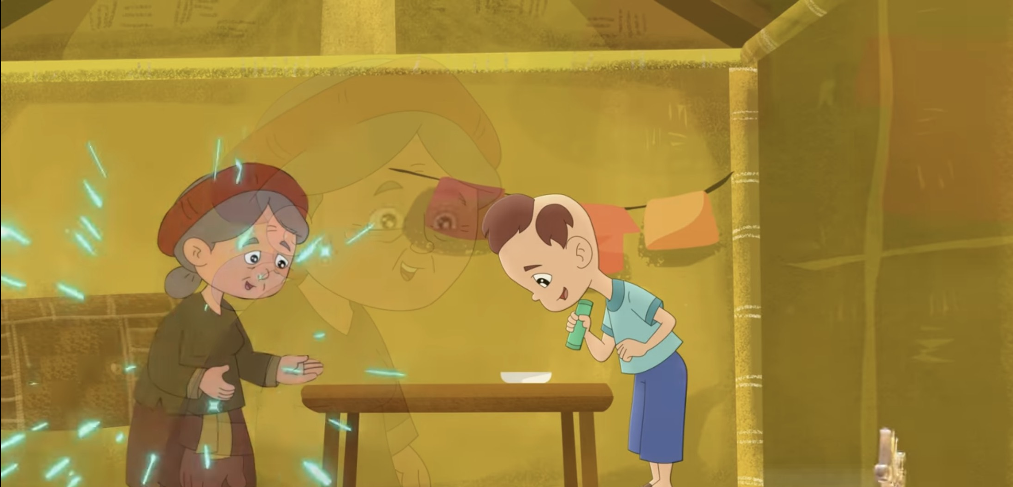
How a library works
Được uống nước suối Tiên, bà Tích Chu trở lại thành người và về ở với Tích Chu.
Từ đấy, Tích Chu hết lòng yêu thương chăm sóc bà.
Mars
Venus
Mars is actually a very cold place
Venus has extremely high temperatures
Jupiter
Saturn
Jupiter is the biggest planet of them all
Saturn is a gas giant and has several rings

Slide 14
Câu truyện có tên là gì?

Slide 15
Giáo dục:
Trẻ biết vâng lời ông bà, cha mẹ, biết kính trọng, yêu thương, chăm sóc người trong gia đình

Slide 16
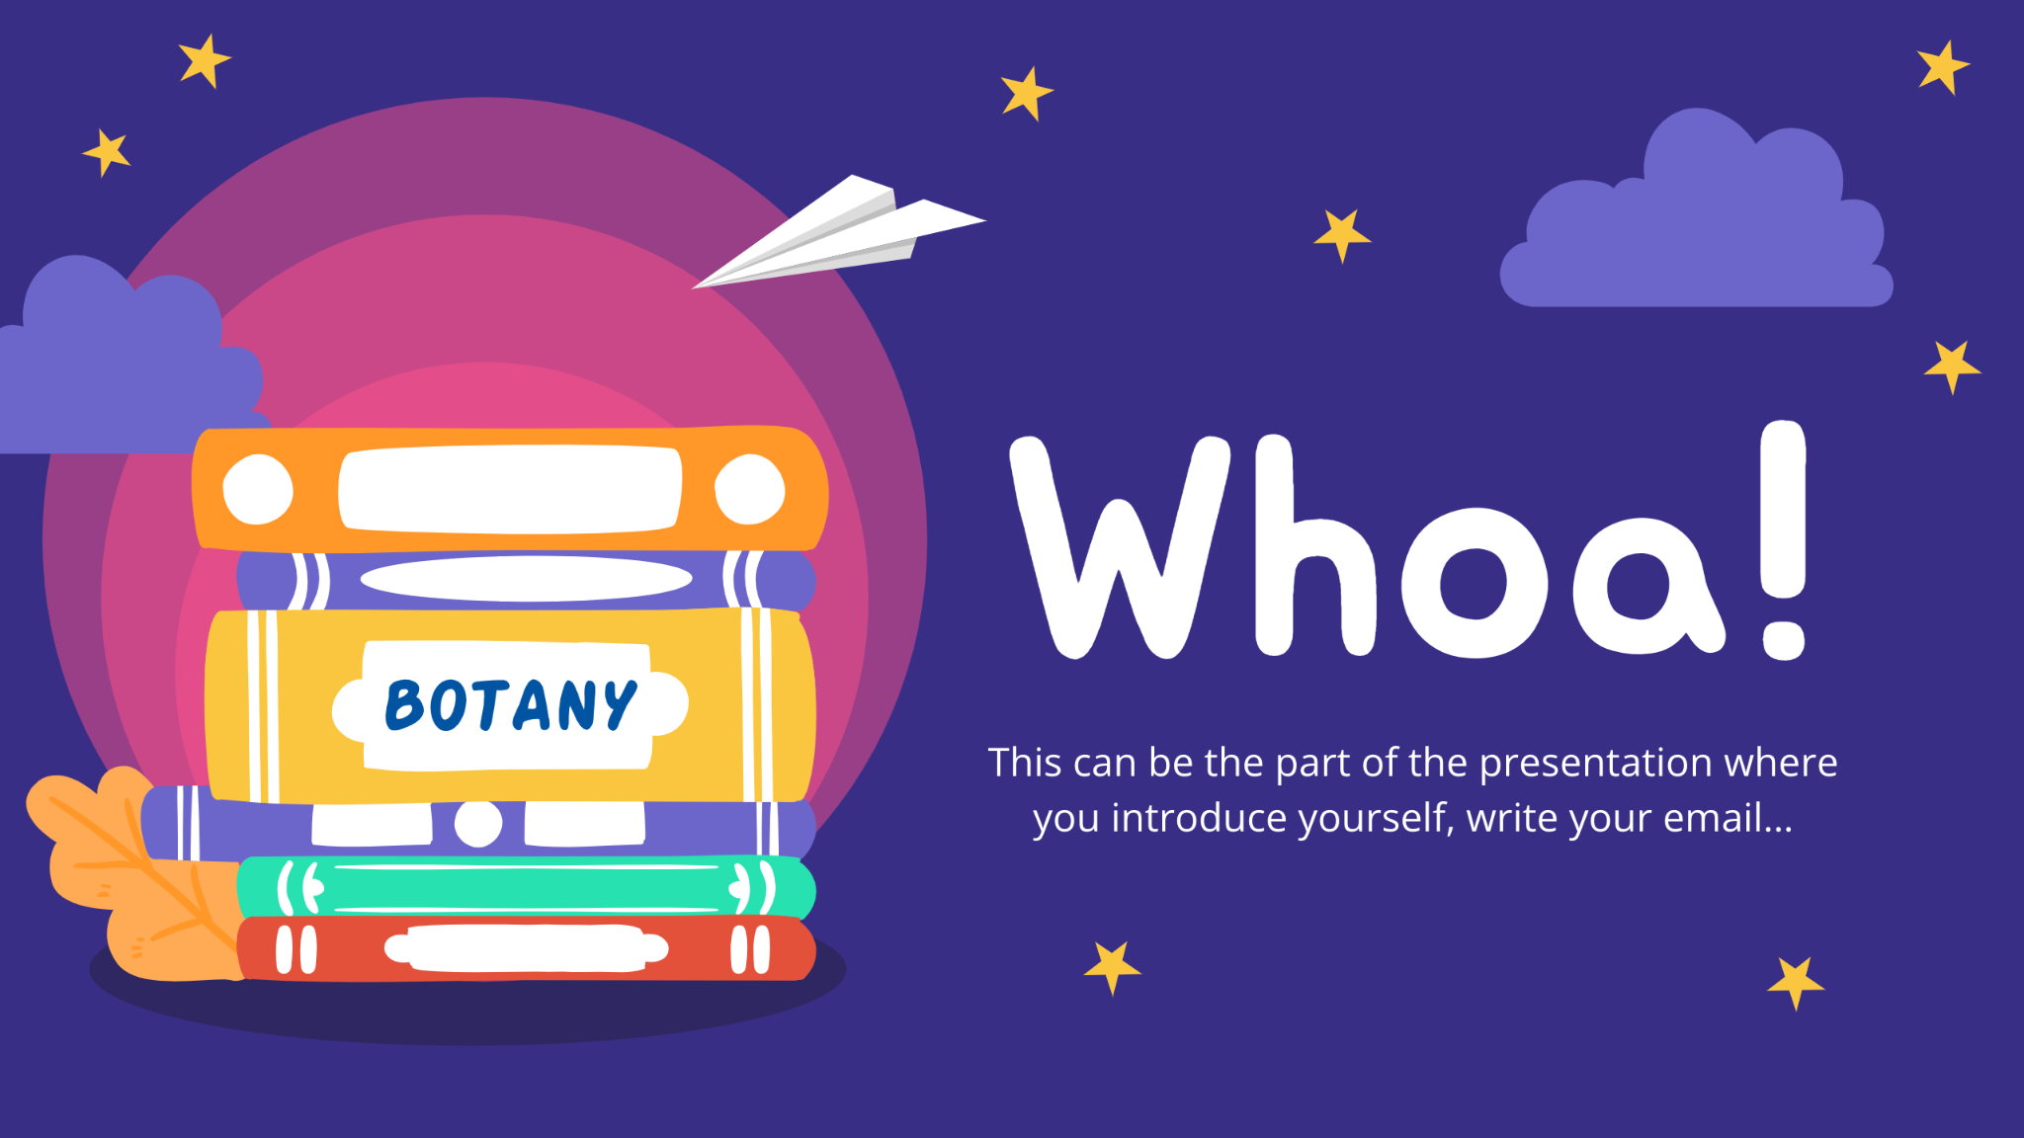
THANKS!
SEE YOU NEXT TIME

